Slide 1
«НАРОДНЫЕ ПРАЗДНИКИ»

Slide 2
2 Августа (21 июля(червеня) Перунов день
Главный славянский бог — громовержец

Slide 3
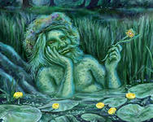
Русальная неделя
19 - 24 июня (кресень)

Slide 4
Дед Мороз и Снегурочка

Slide 5
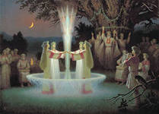
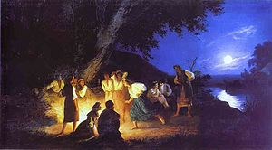
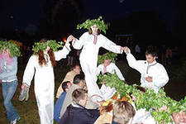
Иван Купала или Иванов день

Slide 6
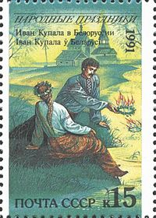
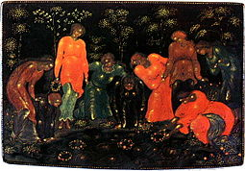

Slide 7
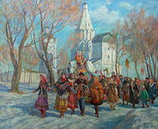
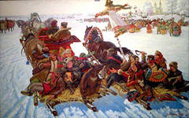
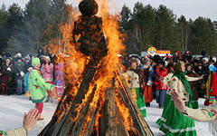

Slide 8
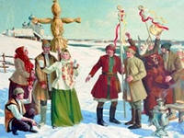
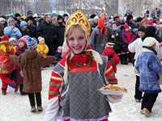

Slide 9
троица

Slide 10
ВЕРБНОЕ ВОСКРЕСЕНЬЕ

